Slide 1

递推算法
1
2
3
1
递推算法：
是指从已知的初始条件出发，依据某种递推关系，逐次推出所要求的各中间结果及最后结果。
特点：
1、问题可以划分成多个状态；
2、除初始状态外，其它各个状态都可以用固定的递推关系式来表示。
首要问题：
得到相邻的数据项间的关系（即递推关系）。
PART ONE
一般来说，可以将递推算法看成是一种特殊的迭代算法。
比较递推与迭代，两者的时间复杂度是相同的。所不同的是，递推往往设置数组，而迭代只要设置迭代的简单变量即可。
递推过程中数组变量带有下标，推出过程比迭代更为清晰。也正因为递推中应用数组，因此保留了递推过程中的中间数据。

Slide 2
给定一个数的序列H₀，H₁，…，H_{n}，…若存在整数n₀，使当n>n₀时，可以用符号（或大于号、小于号）将H_{n}与其前面的某些项H_{i}（0<i<n）联系起来，这样的式子就叫做递推关系式
递推关系式：
H_{n}=H_{n-1}+H_{n-2}

Slide 3
顺推和逆推
顺推 | 逆推
由题意（或递推关系）定初始值F1（边界条件）求出顺推关系式Fi=G(Fi-1) | 由题意（或递推关系）确定最终结果Fn；求出倒推关系式Fi-1=G(Fi)
i=1（由边界条件F1出发进行顺推） | i=n（从最终结果Fn出发进行倒推）
while当前结果Fi非最终结果Fn，由Fi=G(Fi-1)顺推后项； | while当前结果Fi非初始值F1，由Fi-1=G(Fi)倒推前项；
输出顺推结果Fn和顺推过程 | 输出倒推结果F1和倒推过程
解决递推问题的一般步骤：
1、建立递推关系式；2、确定边界条件（即初始值）；3、递推求解

Slide 4
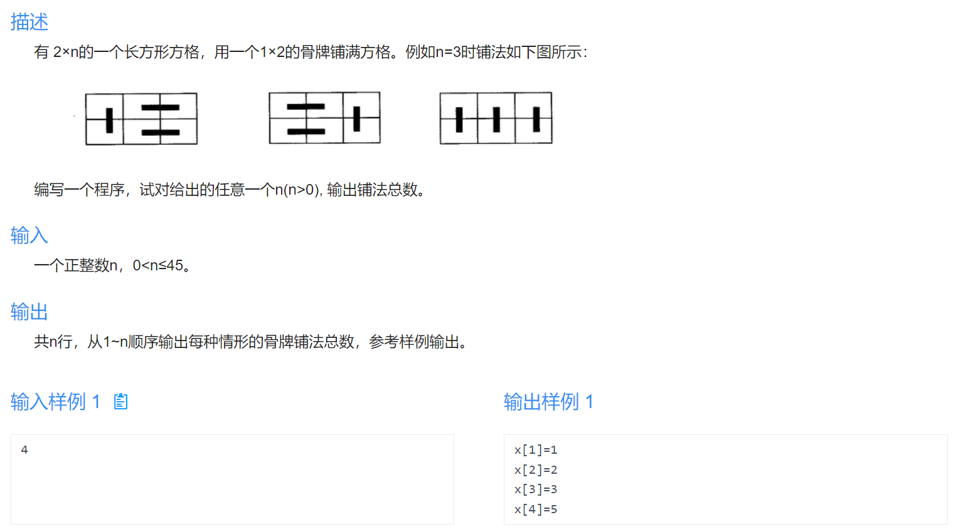
骨牌铺法2 顺推

Slide 5
n=3
顺推（骨牌问题）
有2*n的长方形方格，用n个1*2的骨牌铺满方格。编一程序，试对给出的任意一个n（n>0），输出铺法总数。
1
算法分析
PART ONE
n=4
n=1
请你看看n=4时有几种排法吧！
n=2

Slide 6
推出一般规律：
对于一般的n，假设其铺法总数为x_{n}
若第一个骨牌是竖排列放置时，剩下n-1个需要排列，其排列方法数刚好为x_{n-1}
若第一个骨牌是横排放置时，则整个方格至少有2个骨牌横排，则剩下n-2个需要排列，排列方法为x_{n-2}
1
PART ONE
n-1
n-2
 |  | ….
 |  | …..
 |  | ….
 |  | …..
n
n

Slide 7
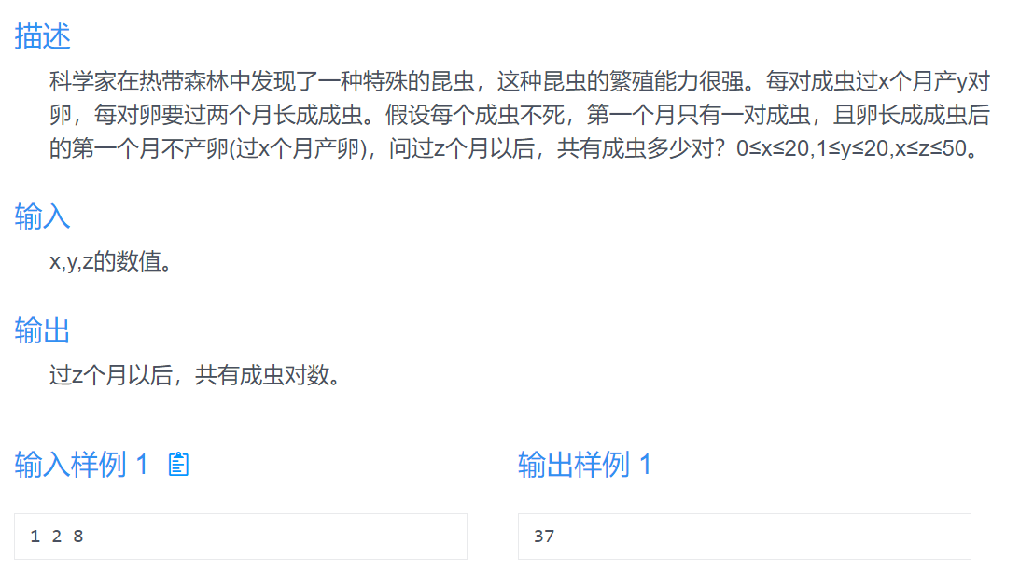
昆虫繁殖 顺推

Slide 8
月份 | 1 | 2 | 3 | 4 | 5 | 6 | 7 | 8 | 9
成虫a[i] | 1 | 1 | 1 | 1+2 | 3+2 | ？ | ？ | ？ | ？
新增卵b[i] | 0 | 2 | 2 | 2 | 6 | ？ | ？ | ？ | ？
b[i]=y*a[i-x] （其中a[i-x]理解成x月前的每个成虫在这月产Y个卵）
1
【输入样例】为1 2 8时,即1月产2卵
a[i]=a[i-1]+b[i-2]
PART ONE
问题分析：
本月成虫数量=上月成虫数量+两个月前新增卵的数量
新增卵的数量=上月成虫数量*Y
请补充？处的数

Slide 9
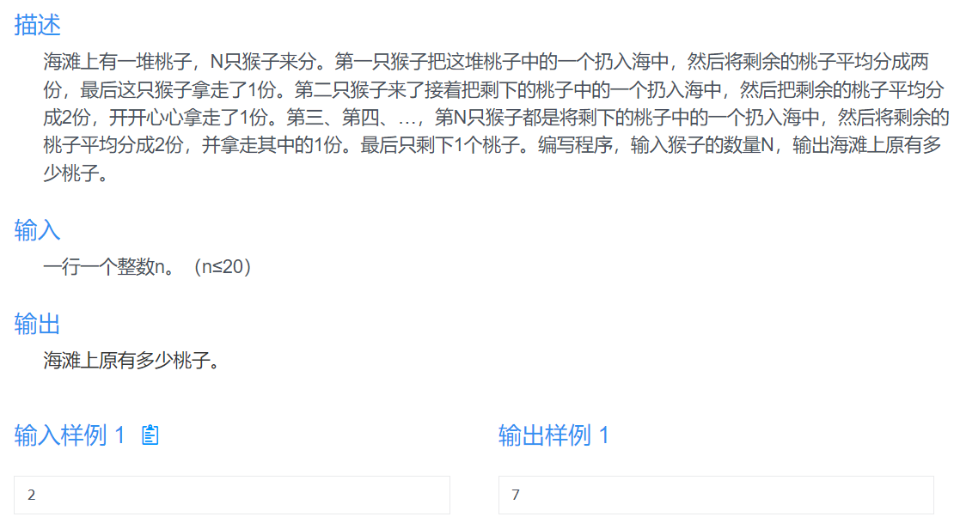
猴子分桃 逆推

Slide 10
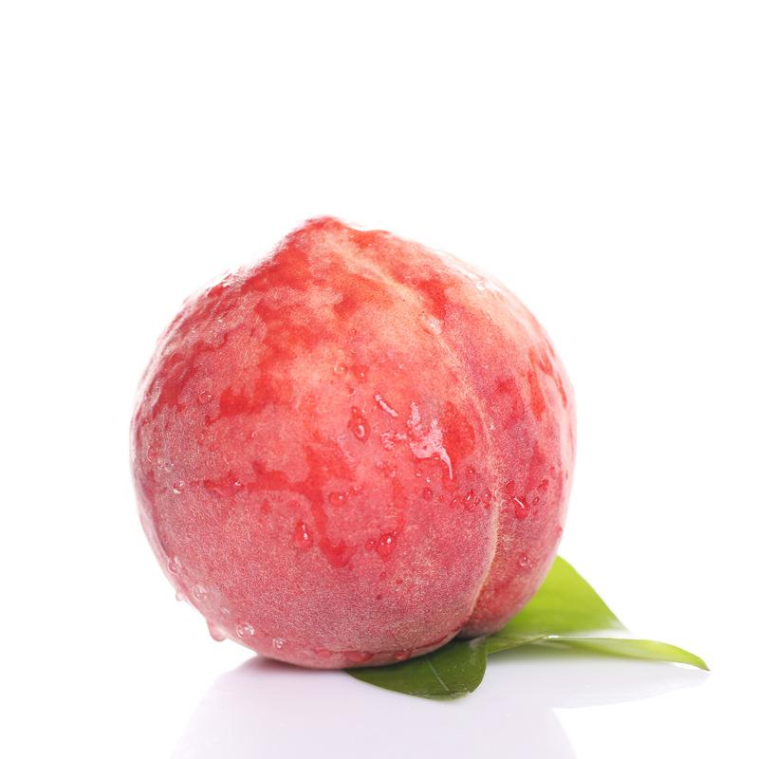

n
n-1
n-2
1
过程分析：
a₁=n; a₂=(a₁-1)/2; a₃=(a₂-1)/2……a_{n-1}=3, a_{n}=1
可得递推公式为：
a_{n}=(a_{n-1}-1)/2； （1）
即a_{n-1}=a_{n}*2+1； （2）
式（2）与式（1）比较：a_{n}已知，求a₁，因此用递推算法时写成用a_{n}求前方项，同时此做法可减少整数除法带来的困扰，还可节省计算时间
PART ONE

Slide 11
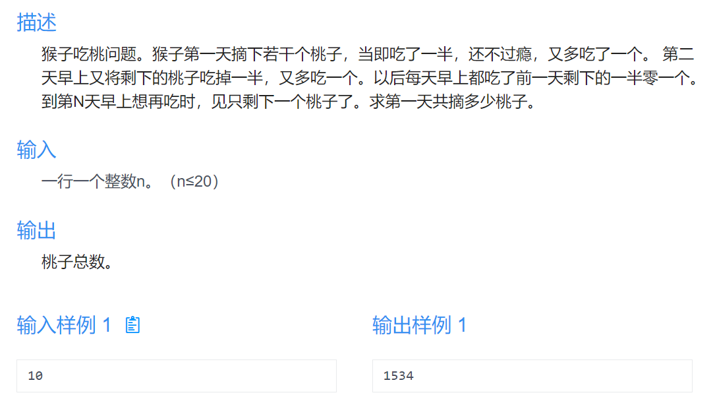
猴子吃桃 逆推

Slide 12
五种典型递推关系
Fibonacci数列-兔子繁殖问题
Hanoi塔问题
平面分割问题
Catalan数
第二类Stirling数

Slide 13
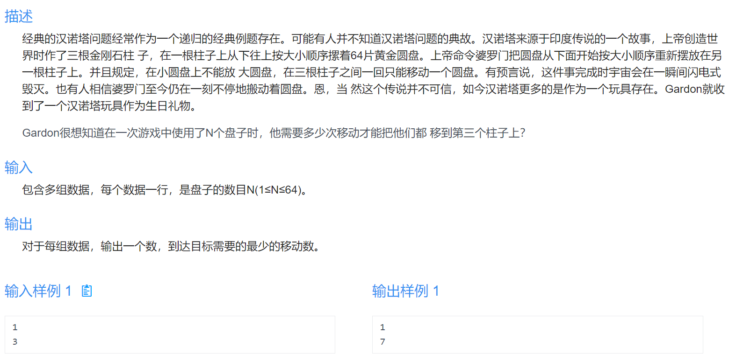
汉诺塔移动次数
1
PART ONE

Slide 14
n=1时
a
b
c
1
1
a
b
c
n=2时
3
a
b
c
n=3时
7

Slide 15
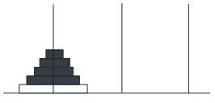
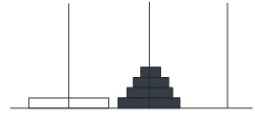
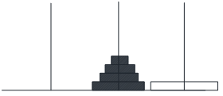
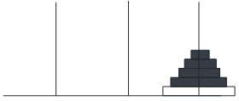
n片圆盘需移a_{n}次
a
b
c
a
b
c
1
2
1
假设除最后一片圆盘外，其他圆盘捆绑在一起。这样圆盘由最下面一盘和上面的捆绑圆盘组成
上面n-1片圆盘移到b柱，与将n-1片移到c柱同理，相当于交换b,c柱的位置和相应功能，c作为过渡柱，b为目标柱。因此需要a_{n-1}次。
a
b
c
a
b
c
3
4
PART ONE
将最下方的第n片从a柱移到c柱，只需1次。
将n-1片从b柱移到c柱，相当于a作为过渡柱，需要a_{n-1}次
最终可得：a_{n}=2a_{n-1}+1(边界a₁=1)

Slide 16
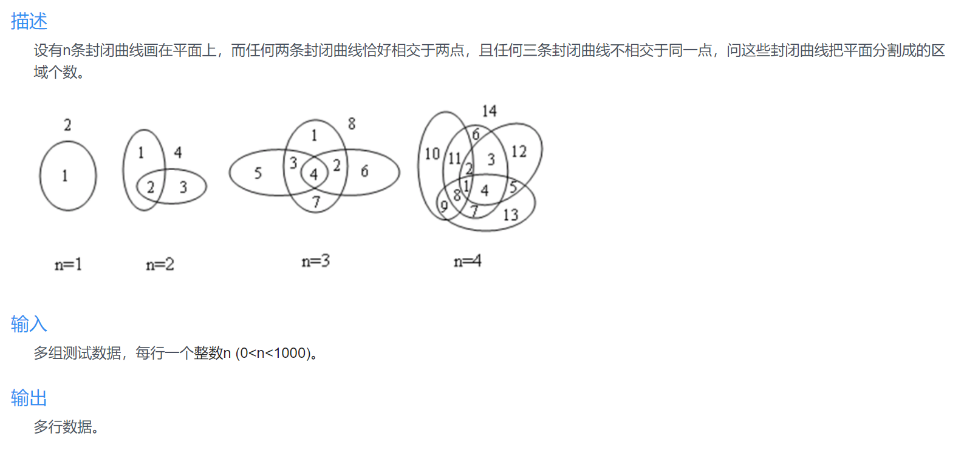
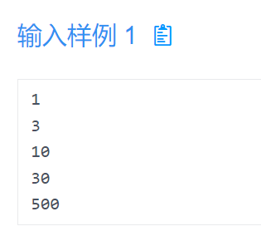
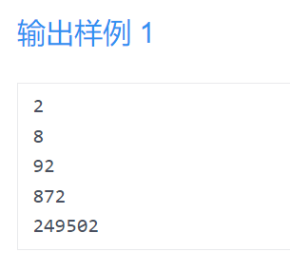
平面分割2

Slide 17
数学分析：
每当增加一个椭圆时，由于与之前的每个圆都相交于不同的两点，而两点间的圆弧就能构成新的区域，则每增加一个椭圆，原区域都被分割成两份。
存在规律：
a_{n}=a_{n-1}+2(n-1)

Slide 18
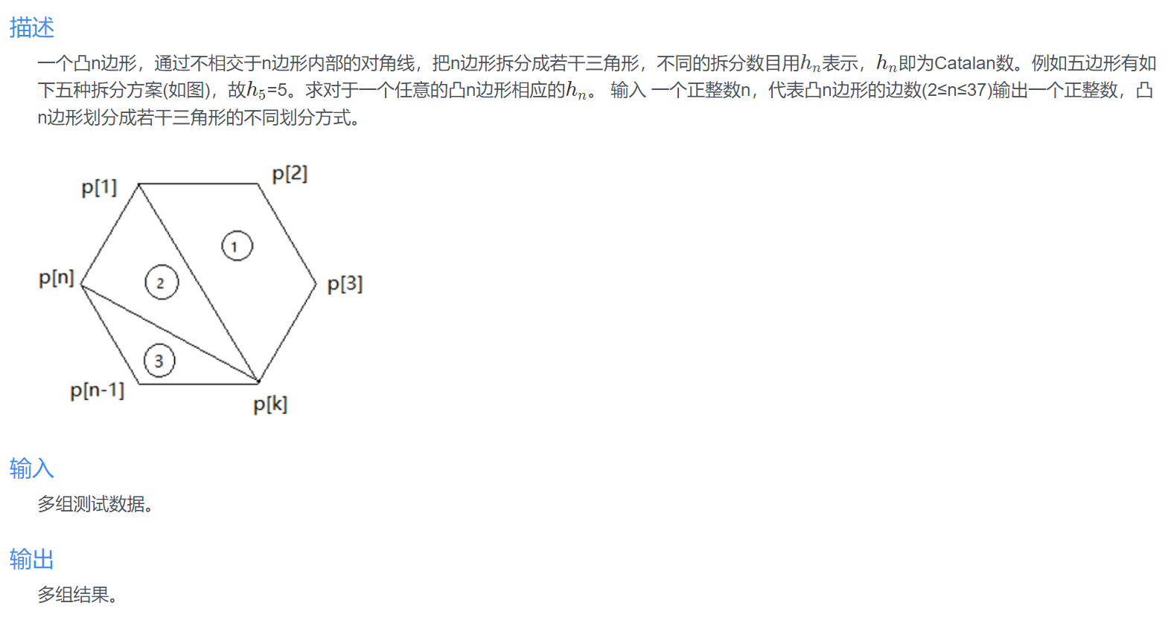
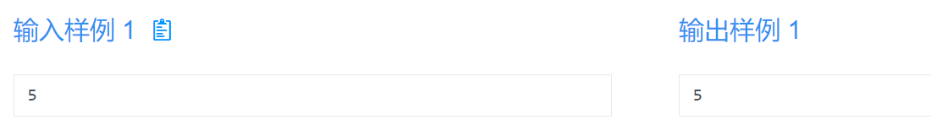
凸多边形三角形划分

Slide 19
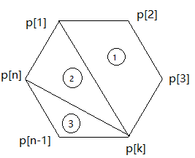
分析如下：
凸 n 边形的任意一条边都必然是一个三角形的一条边，因为不在同一直线上的三点确定一个三角形，可以在p[2]、p[3]、……、p[n-1]中找出一点与p[1]、p[n]构成一个三角形，就将凸 n 边形分割成三个区域，如图所示。其中区域2是一个三角形，区域1是一个凸 k边形，拆分方案数是h[k]，区域3是一个凸 n-k+1边形，拆分方案数是h[n-k+1]，此时的拆分方案总数为h[k]h[n-k+1]，由于p[k]可以是p[2]、p[3]、……、p[n-1]中的任一点，由加法原理，凸 n 边形拆分总的方案数为Σh[i]h[n-i+1],其中 1< i <n，边界条件为h[2] = 1。

Slide 20
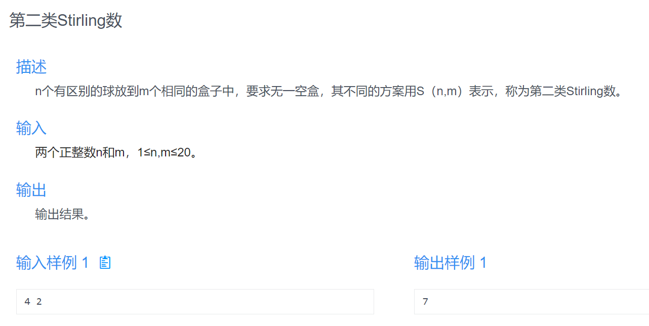
第二类Stirling数

Slide 21

定义：n个有区别的球放到m个相同的盒子中，要求无一空盒，其不同的方案用S（n,m）表示，称为第二类Stirling数。
1
重点：盒子不能为空，当已经有n-1个球放入盒子中时。第n个球放入时只能有两种情况：
第n球独占一盒子时，前面n-1球只能放在m-1个盒子中，方案数为S（n-1,m-1）
第n球与其他球共占同一盒子时，其他n-1球放入m个盒子中，有S（n-1,m）种，而n可放入m个盒中的任意一种，即有m×S（n-1,m）种
1
2
PART ONE
根据定义，边界条件：
S（n, 0）=0； S（n, 1）=1；
S（n, n）=1； S（n, k）=0；
k>n
s_{n}
=
1
+
2
=
S（n-1,m-1）+ m × S（n-1,m）
n>1, m≥1

